Slide 1
EAD2002 / EAD(DDB)
Gesamtüberlick der EAD-Struktur
Administrative Informationen
Bestandsbezogene Informationen
Gliederungsebene 1
…
Gliederungsebene 1.1
…
Verzeichnungseinheit 1
…

Slide 2
EAD2002 / EAD(DDB)
Gesamtüberlick der EAD-Struktur
Administrative Informationen
Bestandsbezogene Informationen
Gliederungsebene 1
…
Gliederungsebene 1.1
…
Verzeichnungseinheit 1
…

Slide 3
EAD2002 / EAD(DDB)
Strukturierung der bestandsbezogenen Informationen
<archdesc>
Archival Description: „Wrapper“-Element, welches die gesamte materialbezogene Beschreibung umschließt
<did>
Descriptive Identification: „Wrapper“-Element; bündelt Kerninformationen zum beschriebenen Material.
Enthält kurze, klar abgegrenzte Angaben.
…
(Sub-Elemente von <did> an späterer Stelle behandelt)
<descgrp>
Description Group: „Wrapper“-Element zur Bündelung nutzungsbezogener Information zum Bestand (Nutzungs-/Zugangsbeschränkungen, Zitierhinweise, …)
<bioghist>
Biography or History: Entstehungskontext des Materials
<scopecontent>
Scope and Content: Zusammenfassung zur thematischen Abdeckung des Materials (oft: Bestandseinleitung)
<controlaccess>
Controlled Access Headings: Indexbegriffe und Normdaten-Verknüpfungen
<dsc>
Description of Subordinate Components: „Wrapper“-Element zur hierarchischen Strukturierung
Graue Elemente werden in EAD(DDB) nicht angewendet oder anderweitig kodiert.
Untergeordnet: Gliederung des Findmittels und Beschreibung
der Verzeichnungsebene
(Pflichtelemente hervorgehoben)

Slide 4
EAD2002 / EAD(DDB)
Gesamtüberlick der EAD-Struktur
Administrative Informationen
Bestandsbezogene Informationen
Gliederungsebene 1
…
Gliederungsebene 1.1
…
Verzeichnungseinheit 1
…

Slide 5
EAD2002 / EAD(DDB)
Deskriptive Angaben (<did>) der Verzeichnungsebene
<did>
Descriptive Identification
<unitid>
ID of the Unit: Archivaliensignatur/Altsignatur, Systemstelle einer
Klassifikation, o.ä.
<unittitle>
Title of the Unit: Archivalientitel / Serientitel /
Gliederungsüberschrift
<unitdate>
Date of the Unit: Laufzeit
<abstract>
Abstract: Kurze zusammenfassende Beschreibung des
Materials, das der Gliederungsebene zugeordnet ist
<origination>
Origination: Provenienz/Urheber
Verweis auf Normvokabular über Subelement <name>
<physdesc>
Physical Description: Formalbeschreibung / äußere Beschreibung
der Verzeichnungseinheit (Umfang, Abmessungen, …)
Weitere Spezifizierung über <genreform>, <dimensions> u. <extent>
(Pflichtelemente hervorgehoben)

Slide 6
EAD2002 / EAD(DDB)
Deskriptive Angaben (<did>) der Verzeichnungsebene
<did>
Descriptive Identification
…
(Fortsetzung)
<materialspec>
Material Specific Details: Spezifische Details einer Materialien-
kategorie (z.B. Maßstab bei Karten)
<langmaterial>
Language of the Material: Sprachen des Archivguts
Freitext oder via <language> strukturiert
<note>
Note: Unspezifische Bemerkungen, Quellenverweise
(Pflichtelemente hervorgehoben)

Slide 7
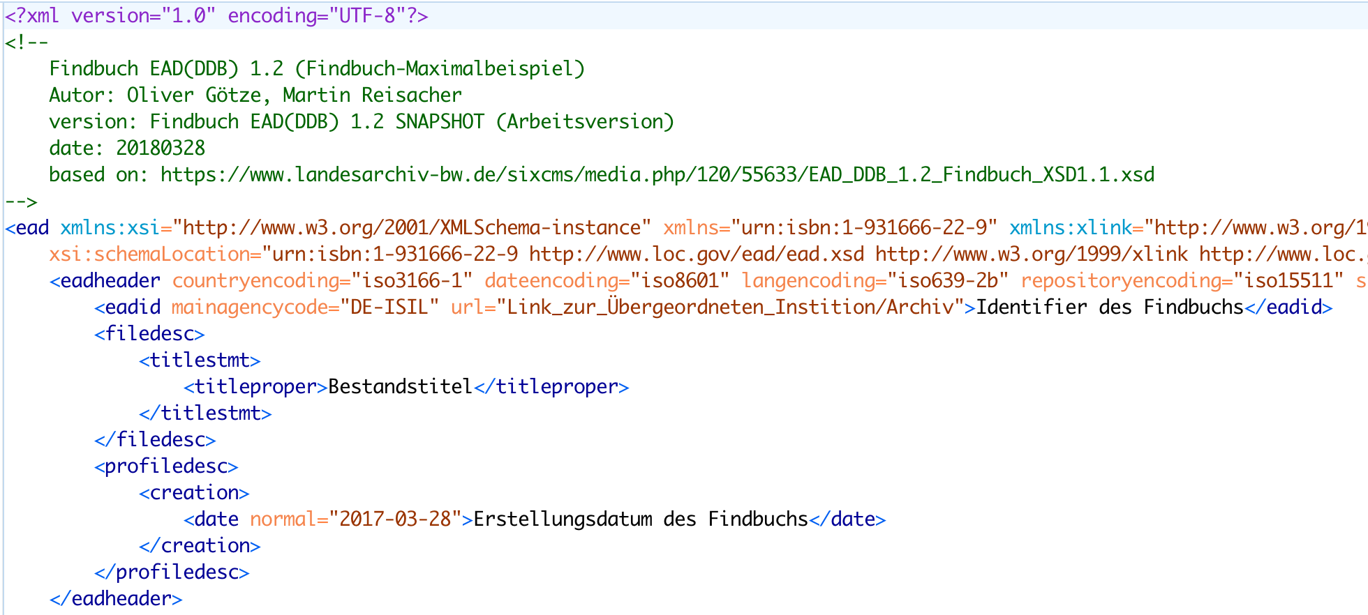
EAD(DDB)
Flexibilisierung der Rechte- und Lizenzauszeichnung

Slide 8
EAD(DDB)
Flexibilisierung der Rechte- und Lizenzauszeichnung

Slide 9
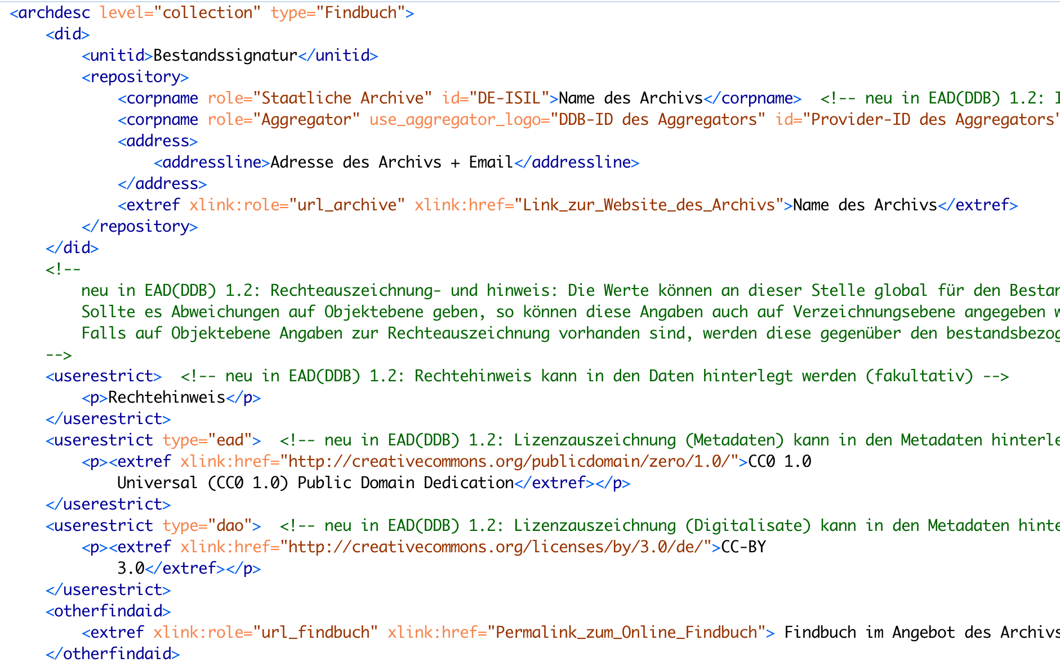
EAD(DDB)
Flexibilisierung der Rechte- und Lizenzauszeichnung
im Bestandsdatensatz

Slide 10
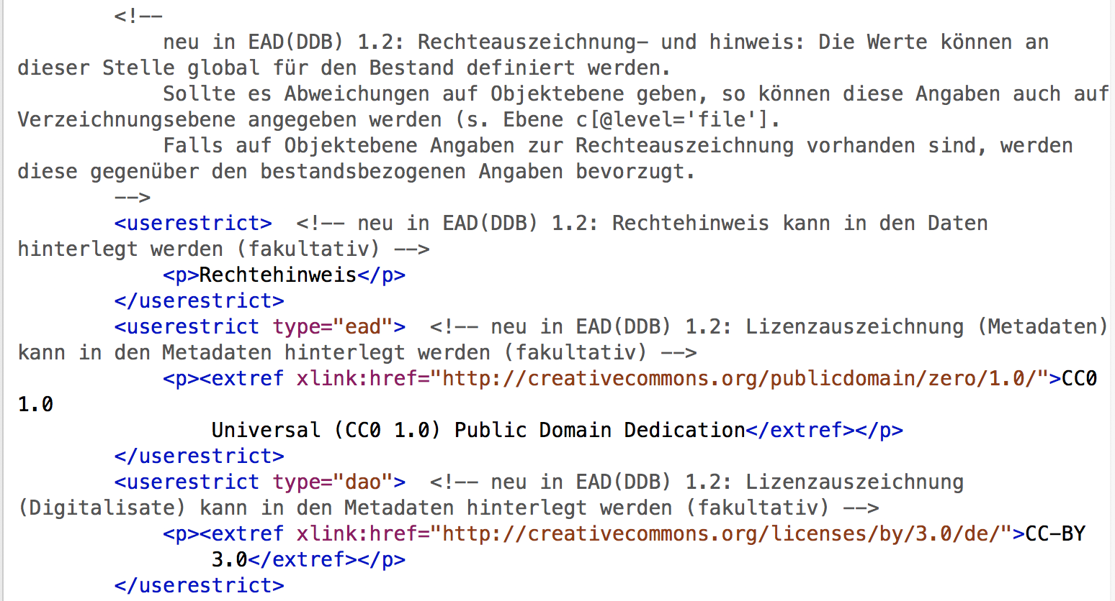
EAD(DDB)
Flexibilisierung der Rechte- und Lizenzauszeichnung

Slide 11
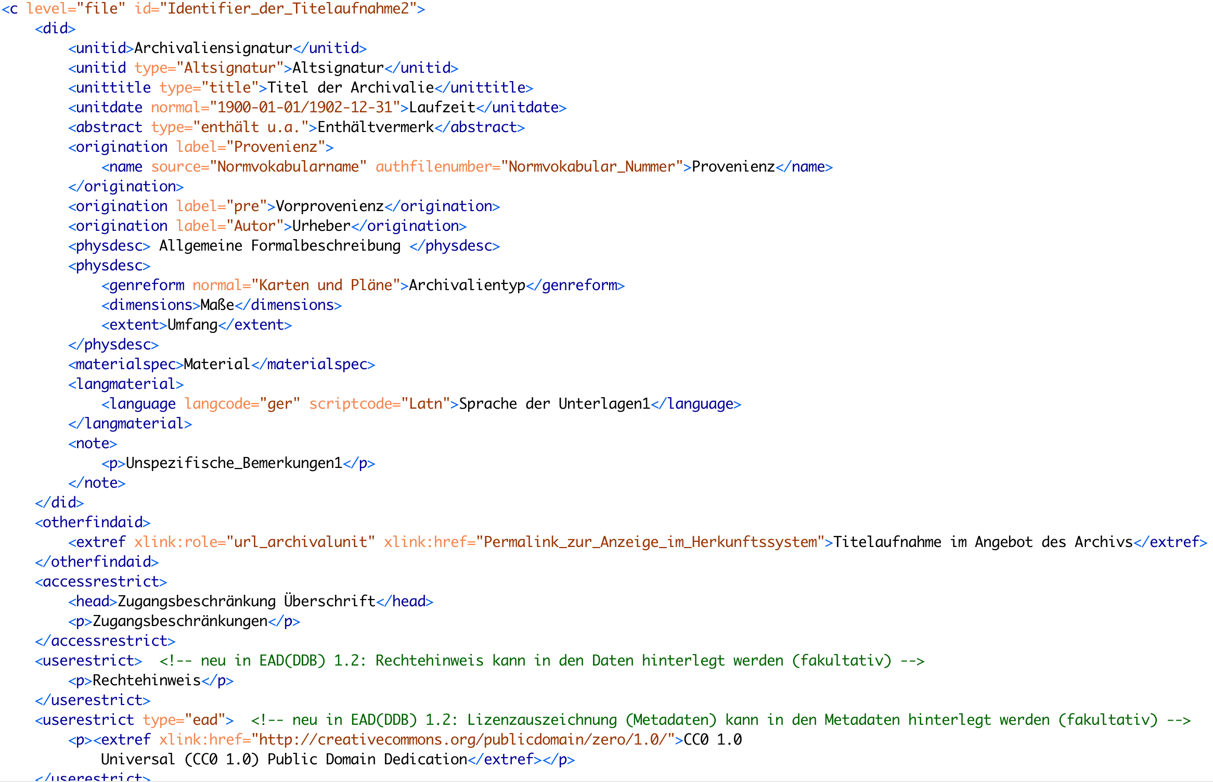
EAD(DDB)
Flexibilisierung der Rechte- und Lizenzauszeichnung
auf Verzeichnungsebene
- analog zur Auszeichnung auf Bestandsebene

Slide 12
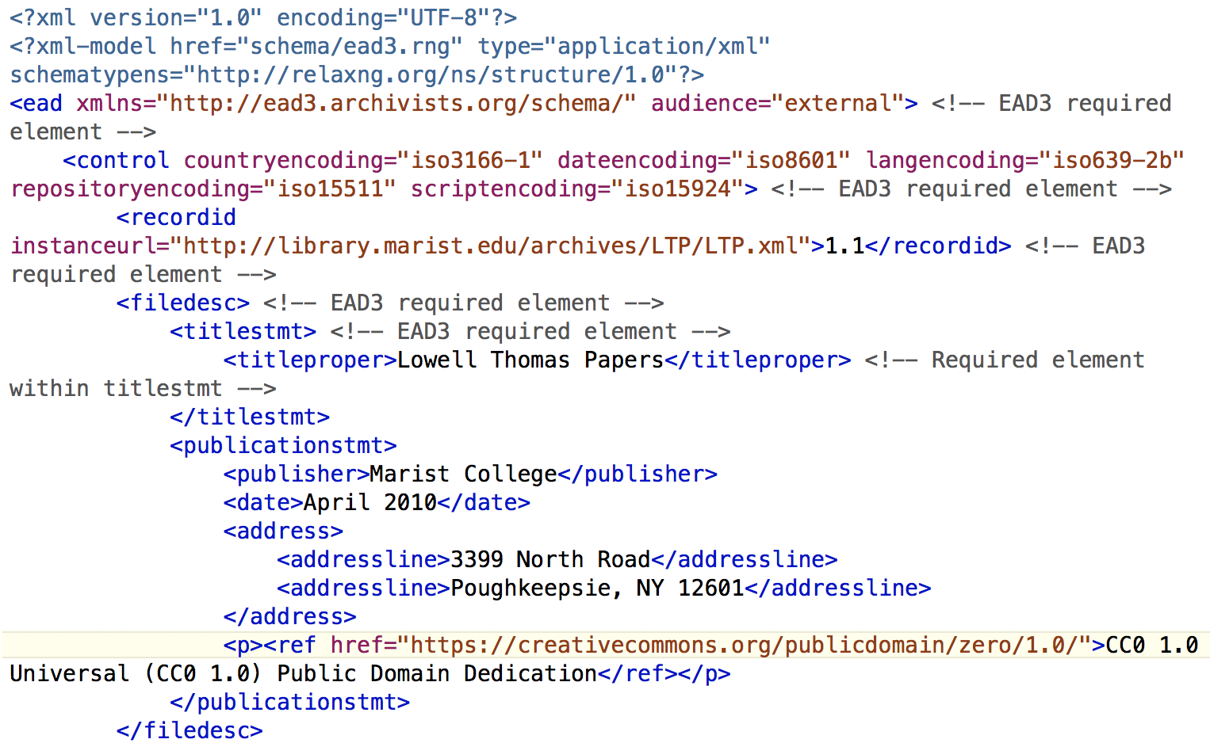
EAD 3.0
Flexibilisierung der Rechte- und Lizenzauszeichnung
Lizenzangaben in EAD 3.0
Option A: Freitext in <p>

Slide 13
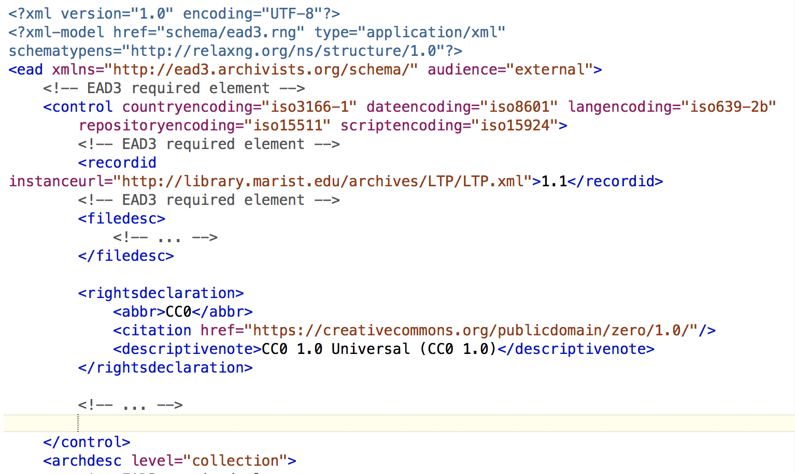
EAD 3.0
Flexibilisierung der Rechte- und Lizenzauszeichnung
Lizenzangaben in EAD 3.0
Option B: strukturiert mit dereferenzierbarer URI
Notes:
Do not confuse with <userestrict>, which provides unstructured rights information about the material being described.
Use <publicationstmt> for unstructured and/or non-referencable rights information associated with the finding aid
Description and Usage:
Use <rightsdeclaration> to provide structured information about the usage rights of the EAD instance. <rightsdeclaration> should only be used to reference shared published licenses, such as Creative Commons, RightsStatements.org, and published locally-defined licenses.
<abbr> may be used to provide the abbreviated name for the rights statement. The value of <abbr> should align with the rights statements referenced by <citation> and <descriptivenote>.
<citation> must be used to provide a machine-readable reference to a license statement (for example, a dereferenceable URI).
<descriptivenote> may be used to provide a human-readable description of the license statement.

Slide 14
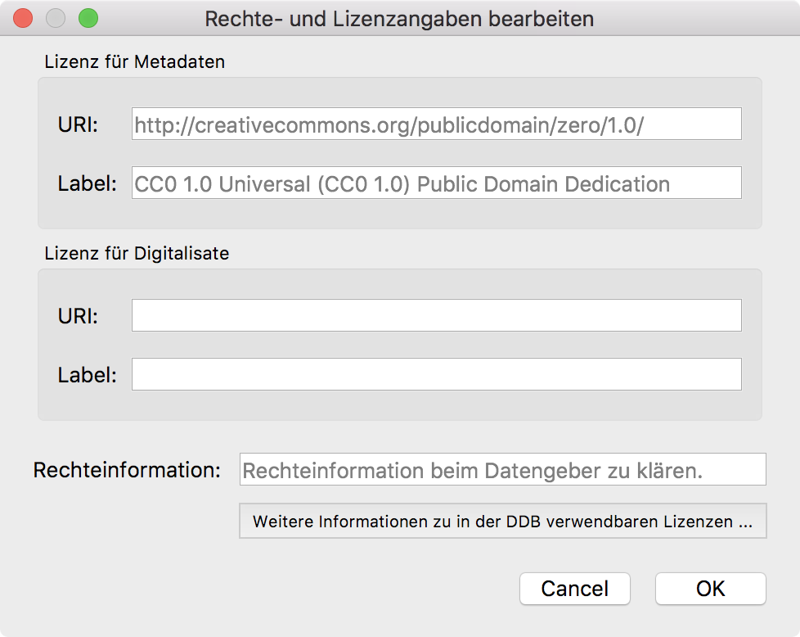
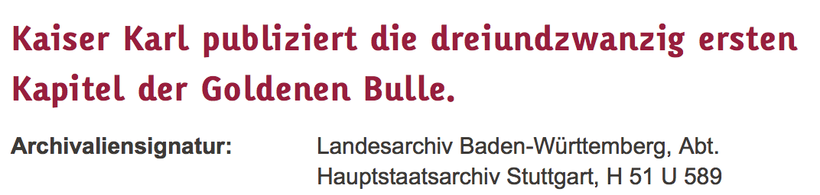
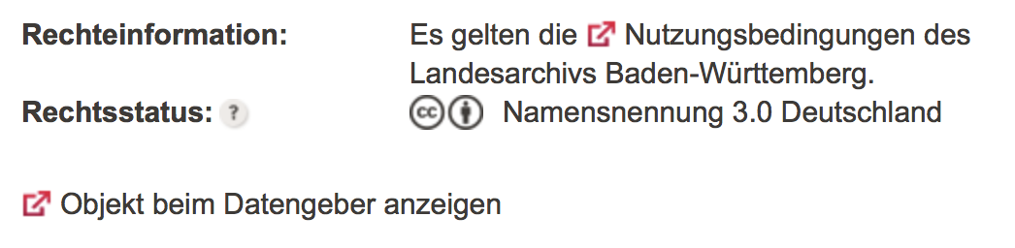
Anreicherung in den Daten
Flexibilisierung der Rechte- und Lizenzauszeichnung
Rechte- und Lizenzinformationen können in den Metadaten mitgeliefert werden
Bisher: Manuell gepflegte Konkordanzliste; Auszeichnung gilt für den gesamten Datengeber
Nun in feinerer Granularität möglich:
    Sowohl Rechteauszeichnung als auch Lizenzauszeichnung auf Objektebene möglich
    Falls ein Objekt keine eigene Auszeichnung aufweist, wird auf die Bestandsauszeichnung zurückgegriffen
  Wird durch die Fachstelle mit Hilfe des Data Preparation Tools angereichert, falls noch nicht in den Daten vorhanden
…

